Slide 1
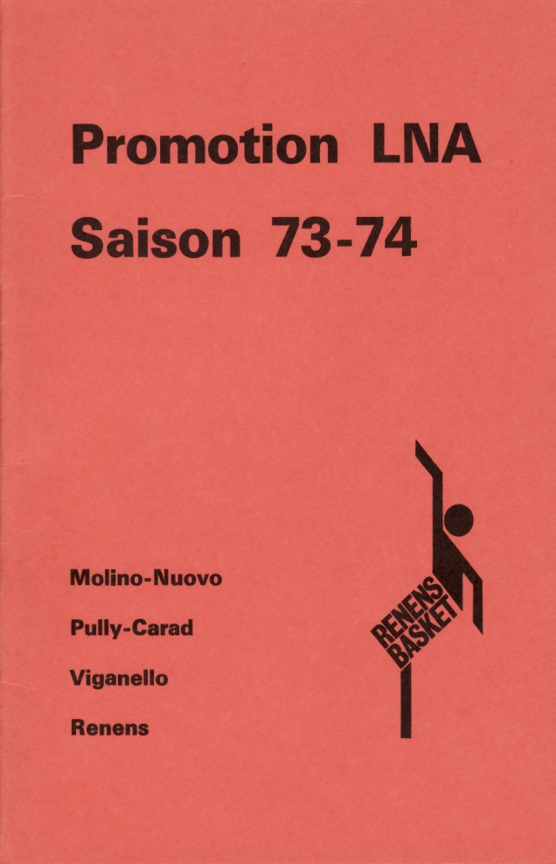
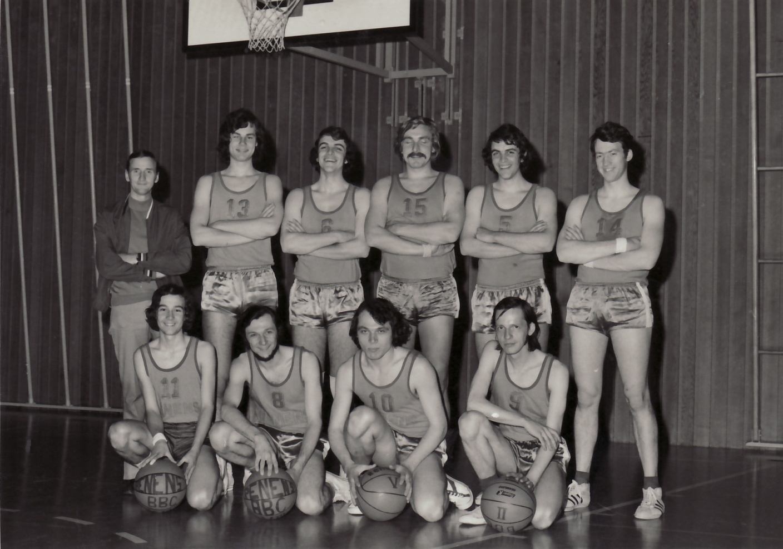
Tour de promotion en LNA
1973
1974
Jacques
Delessert
Entraîneur
Michel
Rossier
Bernard
Haederli
Samuel
Leresche
Jean-Pierre
Haederli
Gilbert
Sonnay
José
Frias
Jean
Antonietti
Jean-Marie
Maillard
Paul-André
Rumley

Slide 2
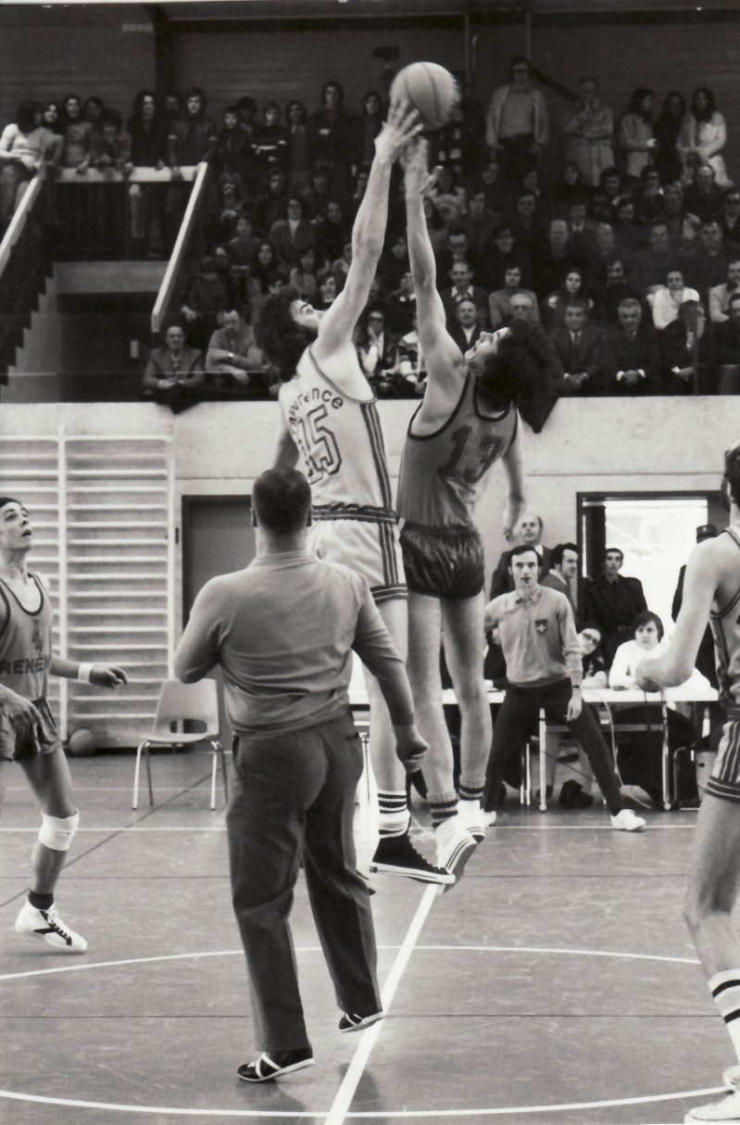
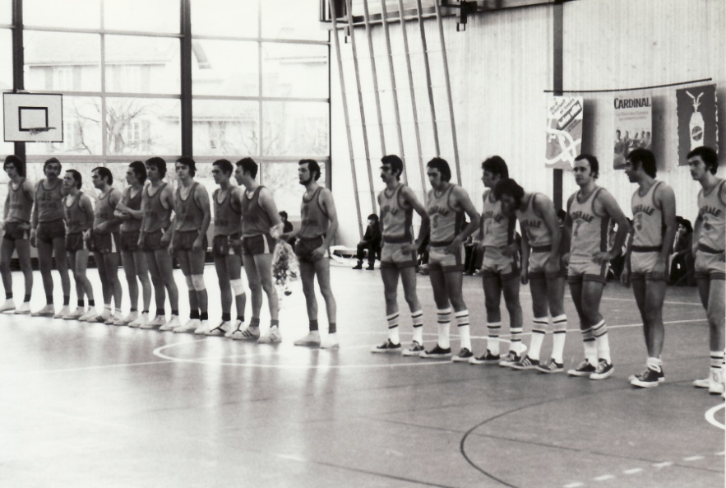
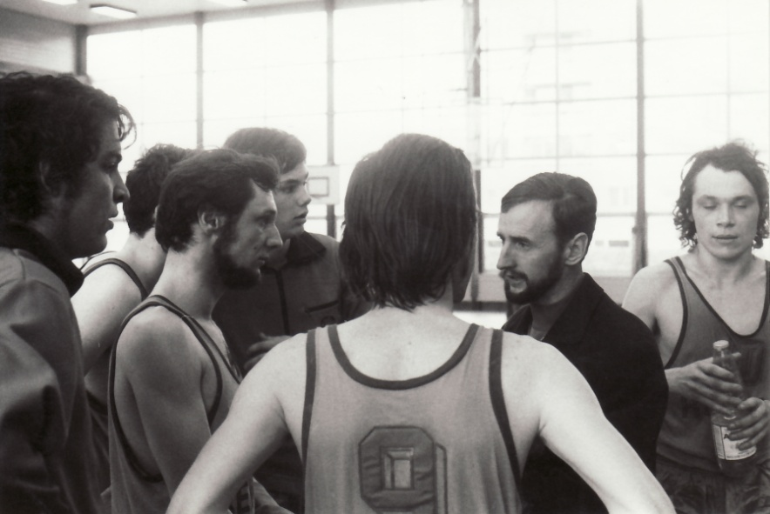
¼ de finale de la coupe suisse Renens LNB – Fédérale Lugano LNA

Slide 3
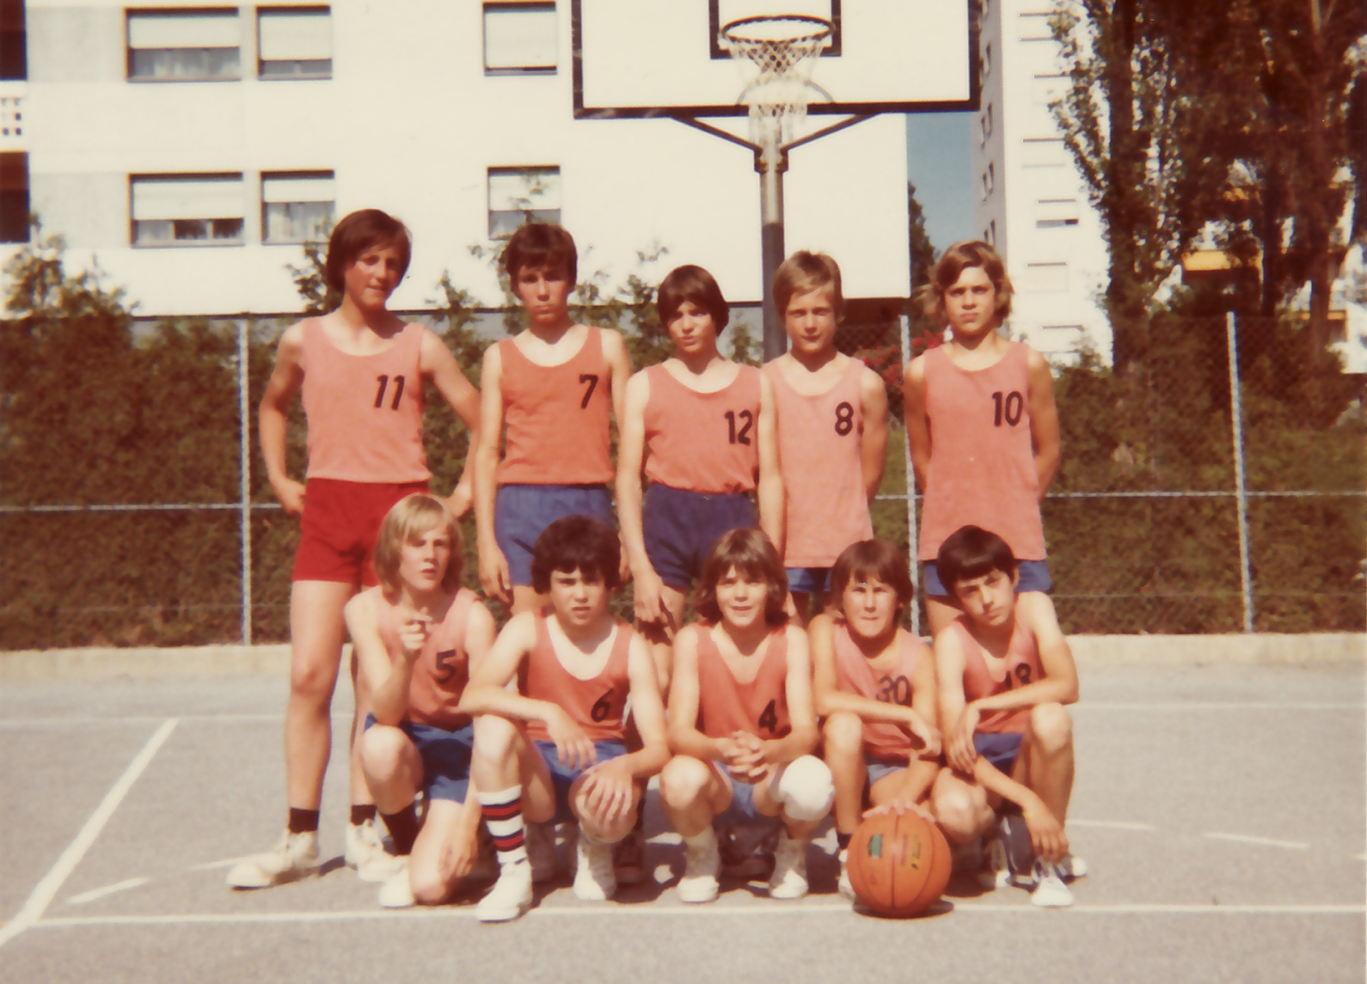
Juniors B Entraîneur Jean-Pierre Haederli
Michel
Etter
José
Frias
????
Gugenbhul
????
Andergg
????
????
????
????
Ramon
Pinol
Rénato
Hausler
????
????
????
????

Slide 4
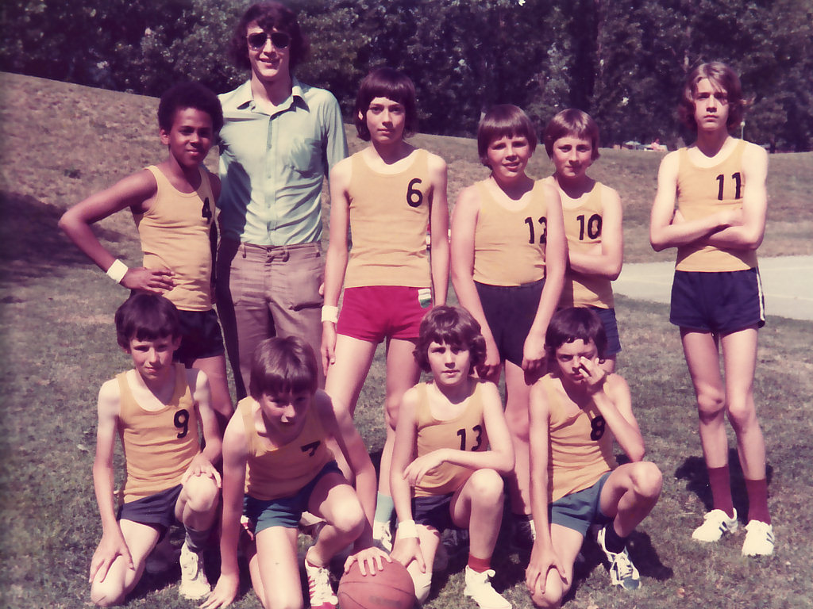
Minimes Matches à Vidy
Richard
Ross
Bernard Haederli
Entraîneur
Yves
Meylan
Patrick
Rossier
Alain
Girod
Patrick
Barras
Pierre-André
Koellmann
François
Croset
Olivier
Marquis
Eric
Thibaud

